Slide 1
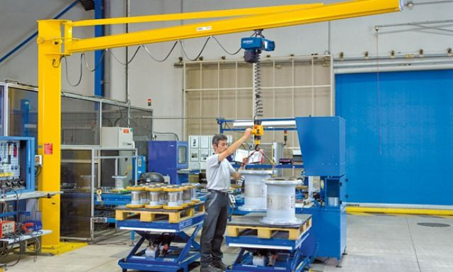
GRUA PLUMA DE PARED
Integrantes: Ángel Nicolas Rebolledo Vega- Matías José Cruz Vásquez
Docente: Lissette Andrea Salamanca Mella
Asignatura: Funciones y geometría
Carrera: Tec. Mantenimiento Industrial

Slide 2
Definición
Una grúa pluma de pared es un tipo de grúa que se fija a una pared o a otro tipo de soporte, cuenta con un brazo y un radio de giro de 180 grados, se pueden utilizar para diversos trabajos en los que se requiera levantar cualquier tipo de cargas pesadas, son fáciles de instalar y requieren de poco mantenimiento.

Slide 3

Tema de investigación
la problemática que se abordará se centra en los sistemas de anclajes, estabilidad del equipo y como calcular sus puntos criticos, para realizar un correcto monateje y el equipo pueda cumplir su funcion de forma correcta.

Slide 4
Objetivo
El objetivo abordado en este proyecto se centrará en mejorar la estructura (soporte y estabilidad) de la grúa pivotante mural modelo MTL fabricado en Alemania, ya que al momento de realizar las mejoras en el equipo abra más seguridad y fiabilidad al momento de utilizarla.
¿Cuáles son los indicadores de una grúa pivotante mural modelo MTL, para hacer la implementación de una mejora en su estructura y soporte?
¿Cuál es la resistencia que tiene los pernos de sujeción para soportar el peso de las cargas?
¿Cuál será el presupuesto destinado a la compra de materiales ?
¿Cuál es la resistencia del cable de sujeción en este equipo?
Preguntas

Slide 5
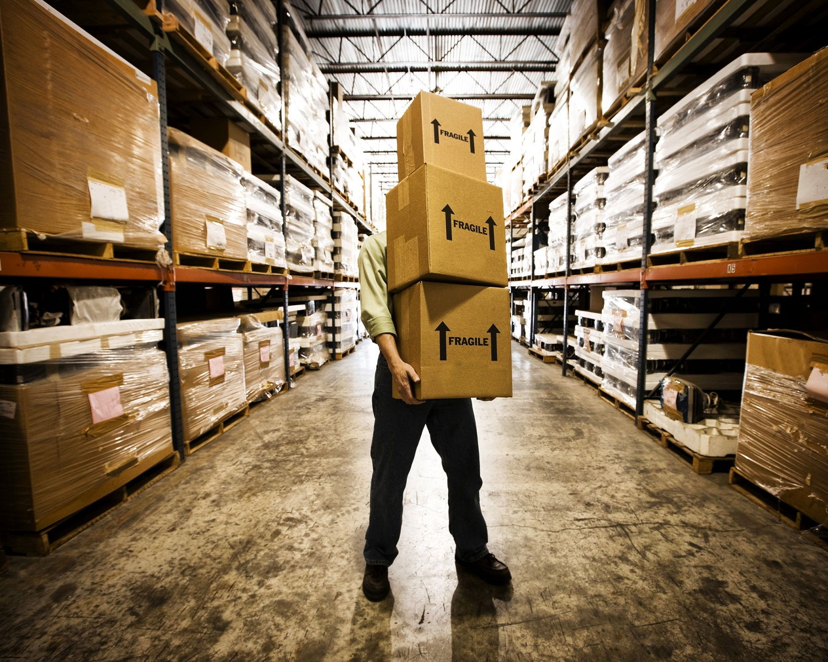
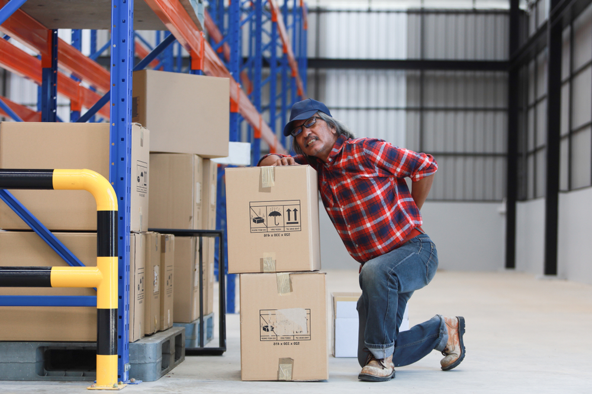
Temas iniciales involucrados
Los temas iniciales involucrados dan referencia al problema que presenta un taller para poder movilizar objetos pesados y aumentar la seguridad de los trabajadores dando la certesa que podran cuidar mejor su salud.

Slide 6
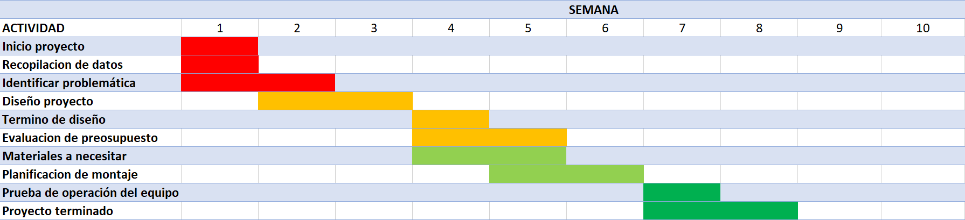
Cronograma y materiales a utilizar

Slide 7
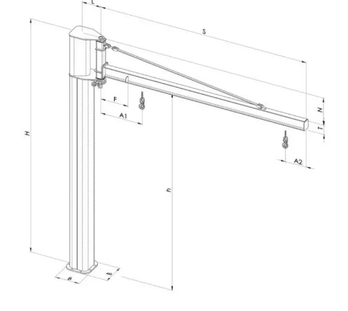
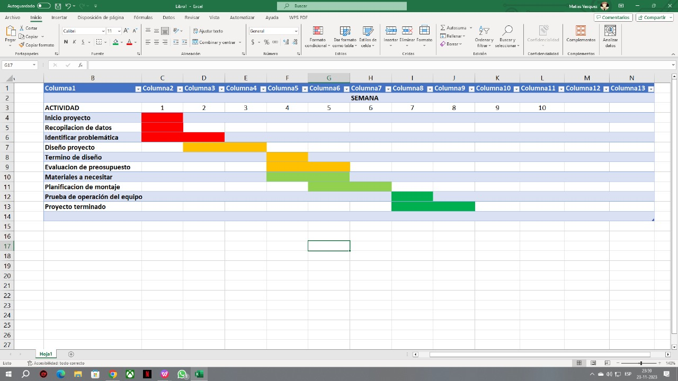
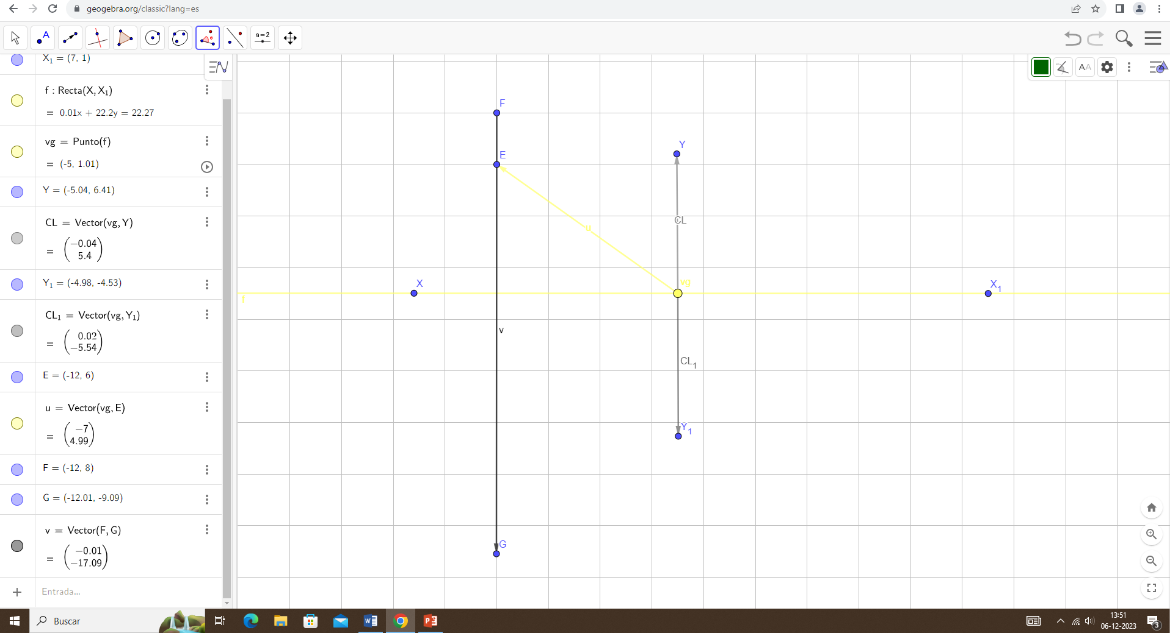
Herramientas tecnológicas
Las herramientas tecnológicas que facilitarían el desarrollo del trabajo son:
AutoCAD: Lo que permite Dibujar y anotar geometría 2D y modelos 3D con sólidos, superficies y objetos de malla, Automatiza tareas como, por ejemplo, la comparación de dibujos, la sustitución de bloques, el recuento de objetos, la creación de planificaciones. Permite Crear un espacio de trabajo personalizado para maximizar la productividad.
Lo que permitirá desarrollar un modelo realista y más exacto del soporte de la grúa pivotante mural modelo MTL.
Excel : Con el fin de poder tabular plazos de trabajos , presupuestos de gastos, realizar catastros de material, etc. Ya que este programa cuenta con calculadora integrada y facilita el orden de datos.
GeoGebra: Es un software matemático dinámico para todos los niveles educativos que reúne geometría, álgebra, hojas de cálculo, gráficas, estadísticas y cálculo en un solo motor.
En esta aplicación trabajaremos los problemas matemáticos ya se para calcular tensión, resistencia de materiales, ángulos, entre otros cálculos.

Slide 8
Información de preguntas
¿Cuáles son los indicadores de una grúa pluma, para hacer la implementación de una mejora en su estructura y soporte?
Los indicadores serán dados luego de realizar el respectivo testeo, los que nos permitirá tener una idea de cuáles serán los materiales que requieran la mejora en cuanto a soporte y estructuras, estos pueden ser que al momento de aplicar una carga el equipo se tambalee y tenga un sonido poco habitual.
¿Cómo se calcula la resistencia que tienen los pernos de sujeción para soportar el peso de las cargas?
¿Cómo se calcula la resistencia que tienen los pernos de sujeción para soportar el peso de las cargas?
Por lo cual el perno se selecciona al tipo de ambiente donde se utilizará y para el tipo de proyecto, siendo la fórmula para calcular la resistencia de los pernos de sujeción las siguientes:

Slide 9
¿Cuál será el presupuesto destinado a la compra de materiales ?
Luego de hacer la revisión de la grúa pivotante mural modelo MTL, Para poder realizar el cálculo del presupuesto, hay que tener en cuenta la cantidad de ingresos con la que se cuenta para así tener claridad de cuanto se destinará para la compra de materiales. Una vez realizando esto hay que calcular el costo de los materiales, para luego tabular todo y tener un registro, para esto se realizarán unos cálculos y se implementará el uso de Excel para llevar a cabo el registro.
Esto se realizará implementando diversas sumatorias que permitirán obtener el valor total de los materiales.
¿Cuál es la resistencia del cable de sujeción en este equipo?
El Alambre de acero es el componente básico del cable. Es fabricado con acero de alto contenido de carbono y posee distintos grados o calidades, que dependen exclusivamente de los requerimientos finales del cable. Los alambres no sólo se refieren a la resistencia a la tracción, sino también a la resistencia a las torsiones y flexiones.

Slide 10
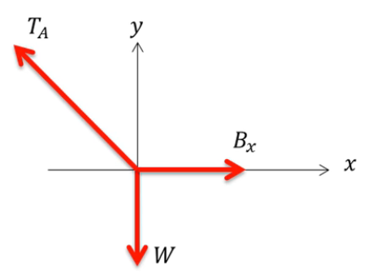
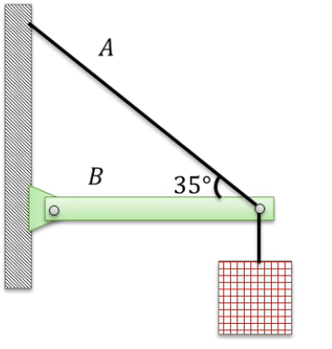
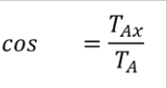




Formulas a utilizar
Primera ley de Newton - Ley de inercia
T= Tension
= Sumatoria
F= Fuerza
W= Peso
N= Newton
La primera ley de Newton, también conocida como ley de la inercia, establece que un cuerpo no cambia su estado de reposo o movimiento a menos que se le aplique una fuerza externa

Slide 11
Formulas a utilizar
Calculo de resistencia de pernos
π • r² = calcular la resistencia de un perno
Estos se calculan segun su calidad:
Clases de calidad
3.6 Acero al carbono.
4.6 Acero al carbono.
4.8 Acero al carbono.
5.6 Acero al carbono.
5.8 Acero al carbono.
6.8 Acero al carbono.
8.8 Acero al carbono con o sin aditivos templado y revenido.
10.9 Acero al carbono con o sin aditivos templado y revenido o acero aleado templado
12.9 Acero aleado templado y revenido.
En el caso de un tornillo de calidad 10.9, tendría un resistencia a la rotura de 10 • 100 = 1000 N/mm².
Como teníamos una resistencia de 1000 N/mm² lo multiplicamos por la sección resultando en 1000 • 50.24 = 50240N/mm².
Dado que 10 N son aproximadamente 1 Kg, tenemos como resultado que un tornillo de calidad 10.9, métrica 8 soporta 5024 kg.

